Slide 1
Отладка кода в браузере
2017

Slide 2
Отладка кода в браузере
  console.log
  dev-tools
  some dev-tools tips

Slide 3
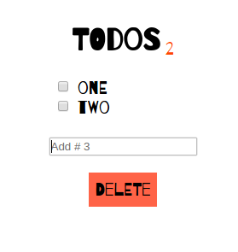

Slide 4
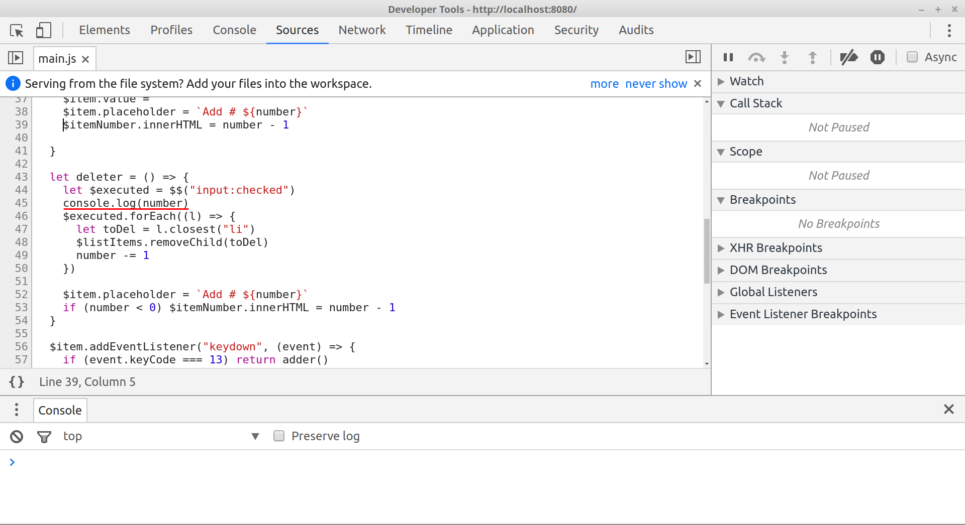

Slide 5
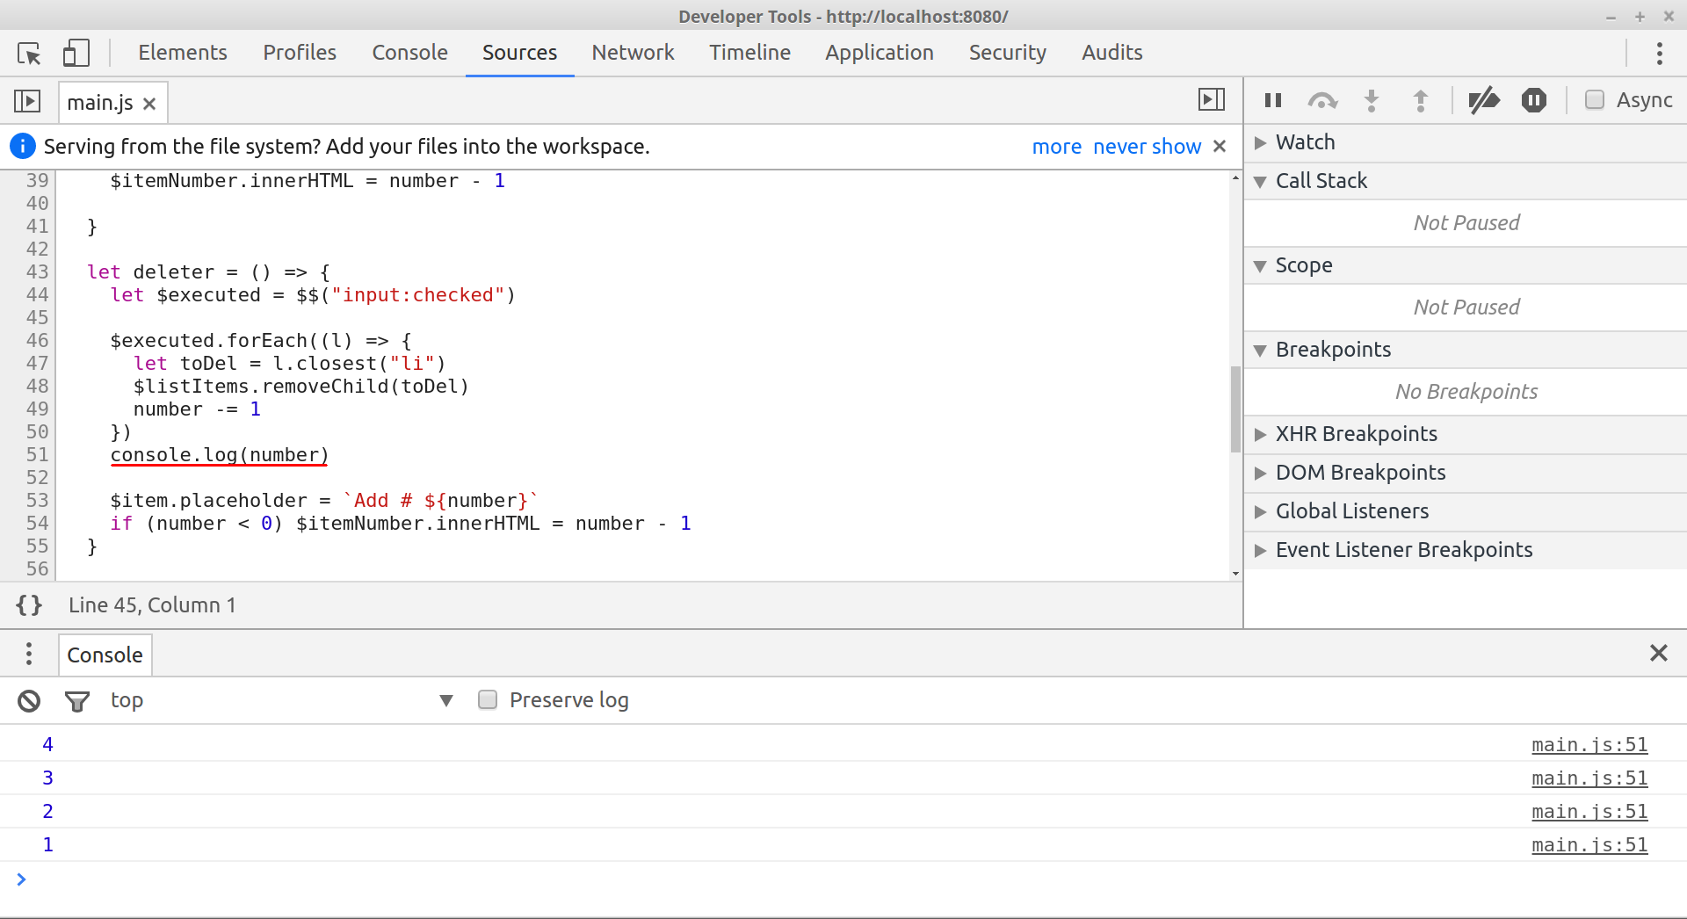

Slide 6
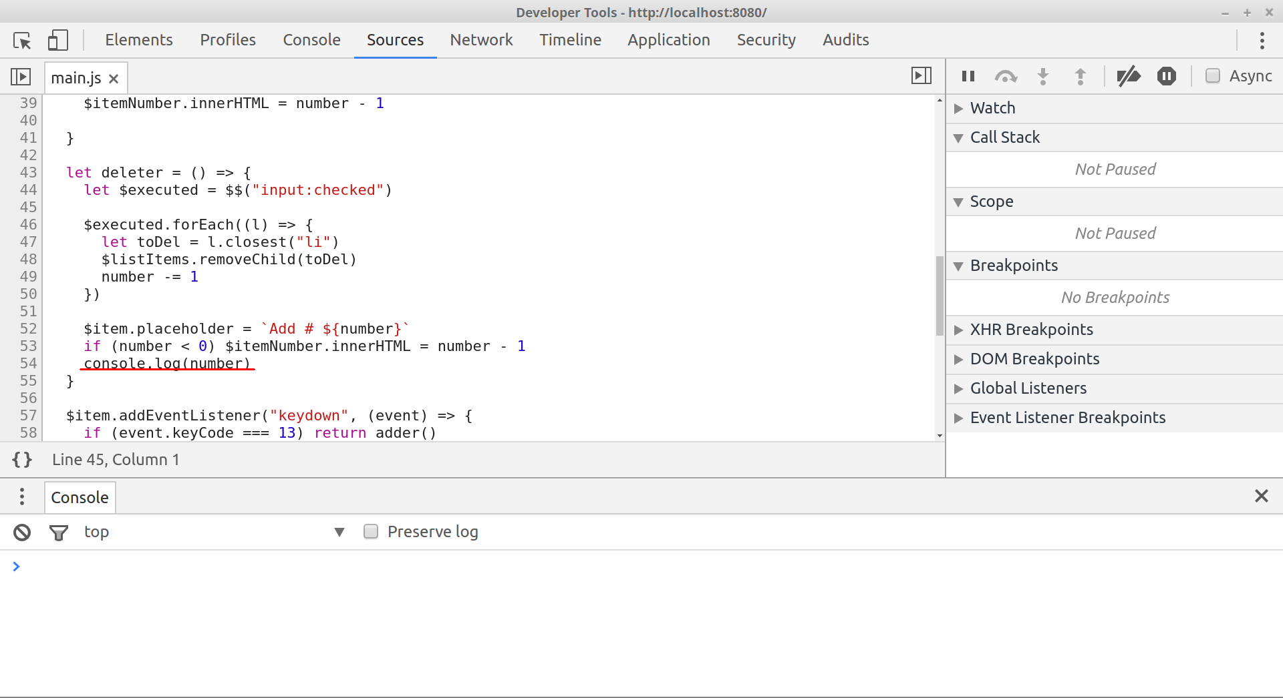

Slide 7
Почему не console.log()?
  Не точно
  Не подробно
  Медленно

Slide 8
сonsole.log() – не отладчик

Slide 9
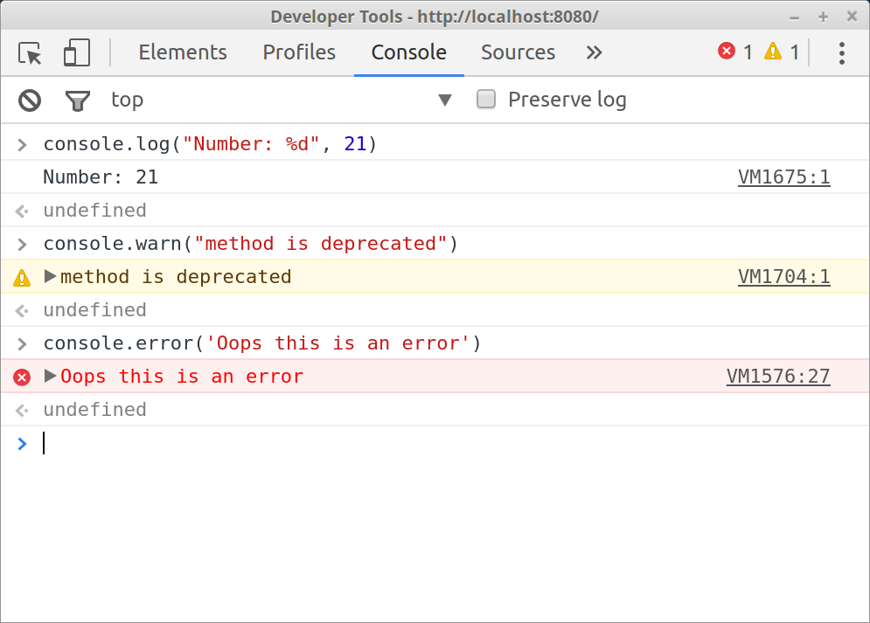
console.log

Slide 10
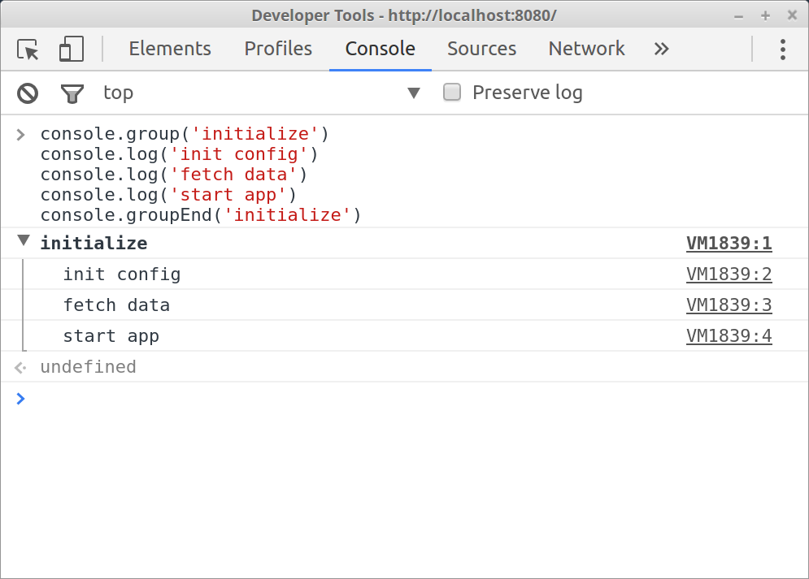
console.group

Slide 11
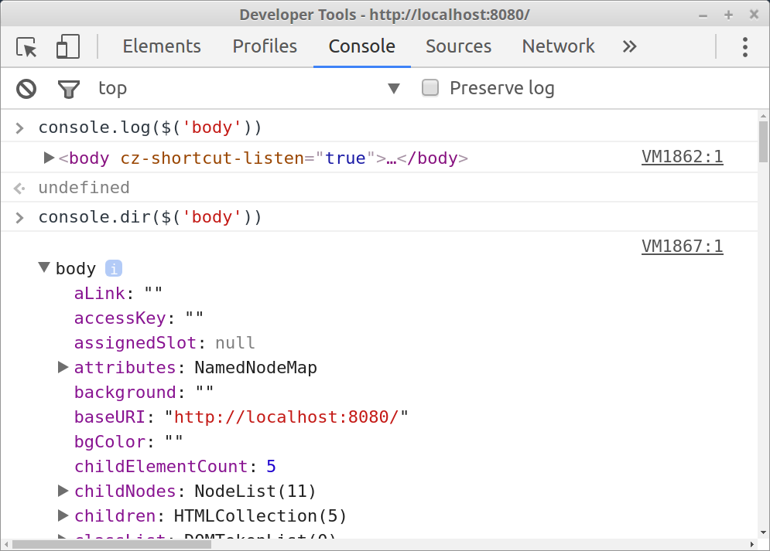
console.dir

Slide 12
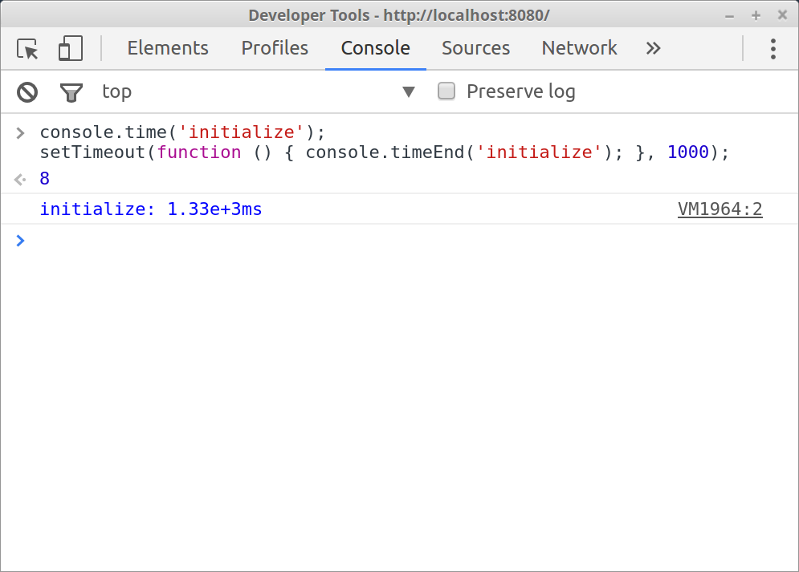
console.time

Slide 13
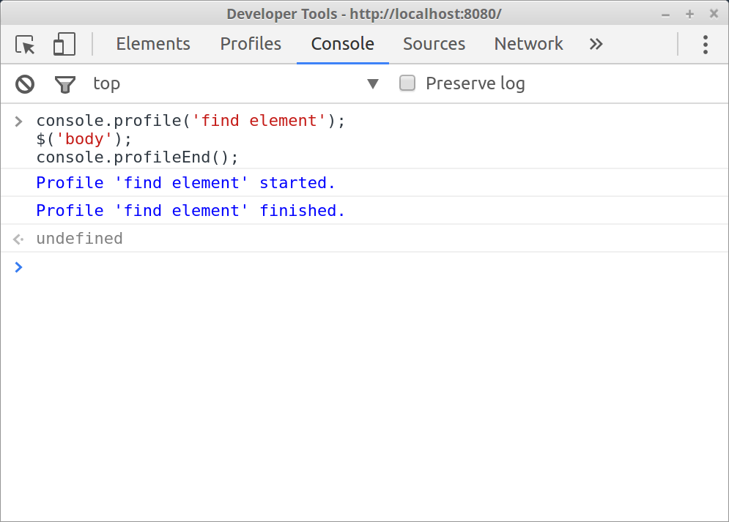
console.profile

Slide 14
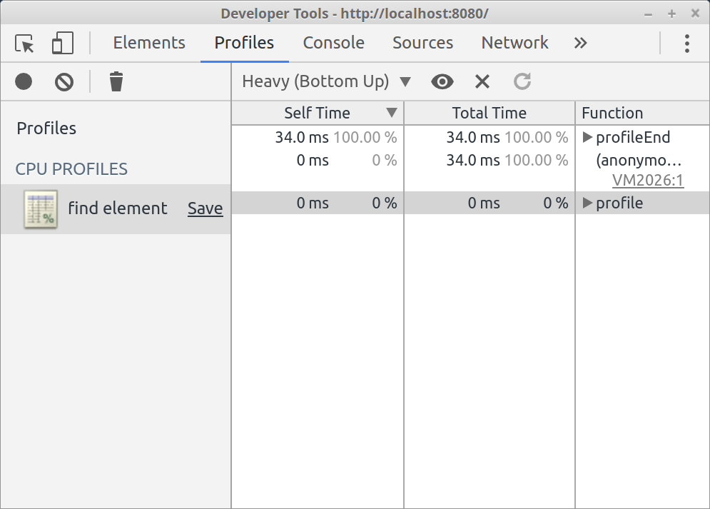
console.profile

Slide 15
Зачем console?
Сообщения, ошибки, предупреждения
  log(), info(), warn(), error(), group(), dir()
Профилирование
  time(), profile()

Slide 16
Отладка кода

Slide 17
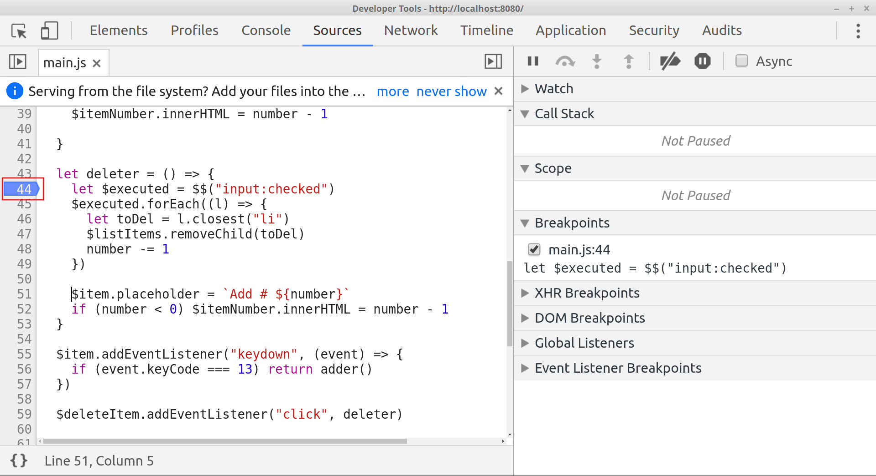

Slide 18
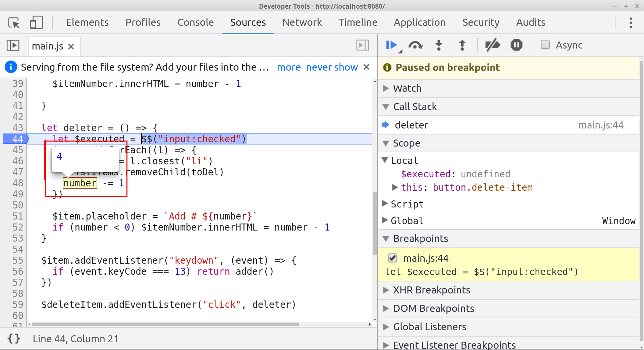

Slide 19
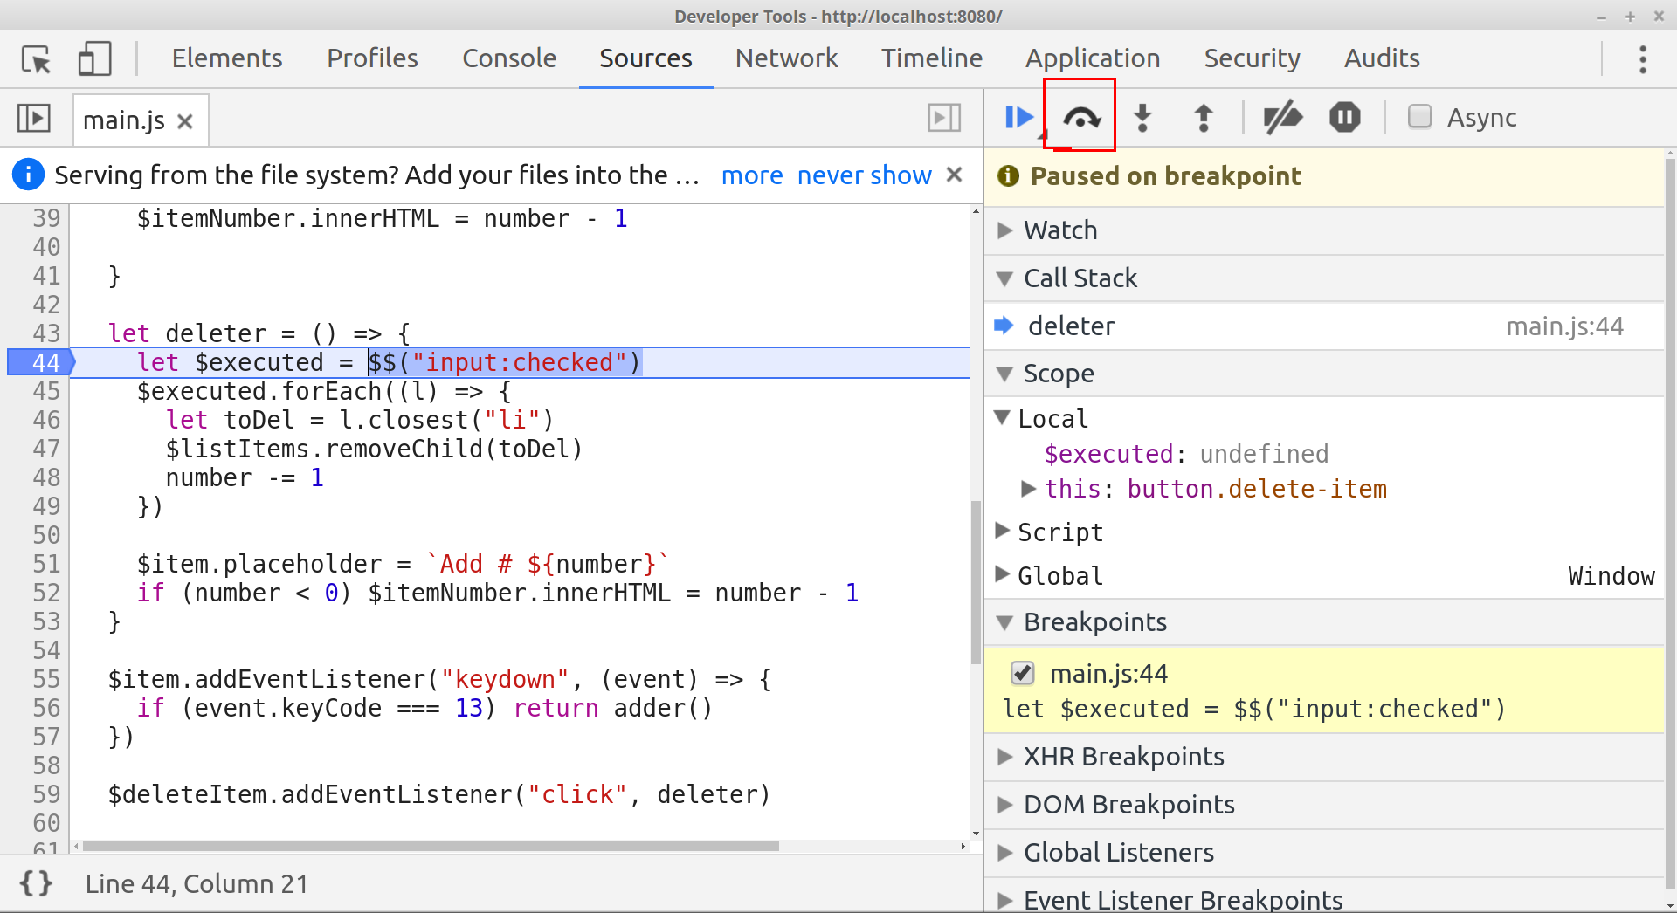

Slide 20
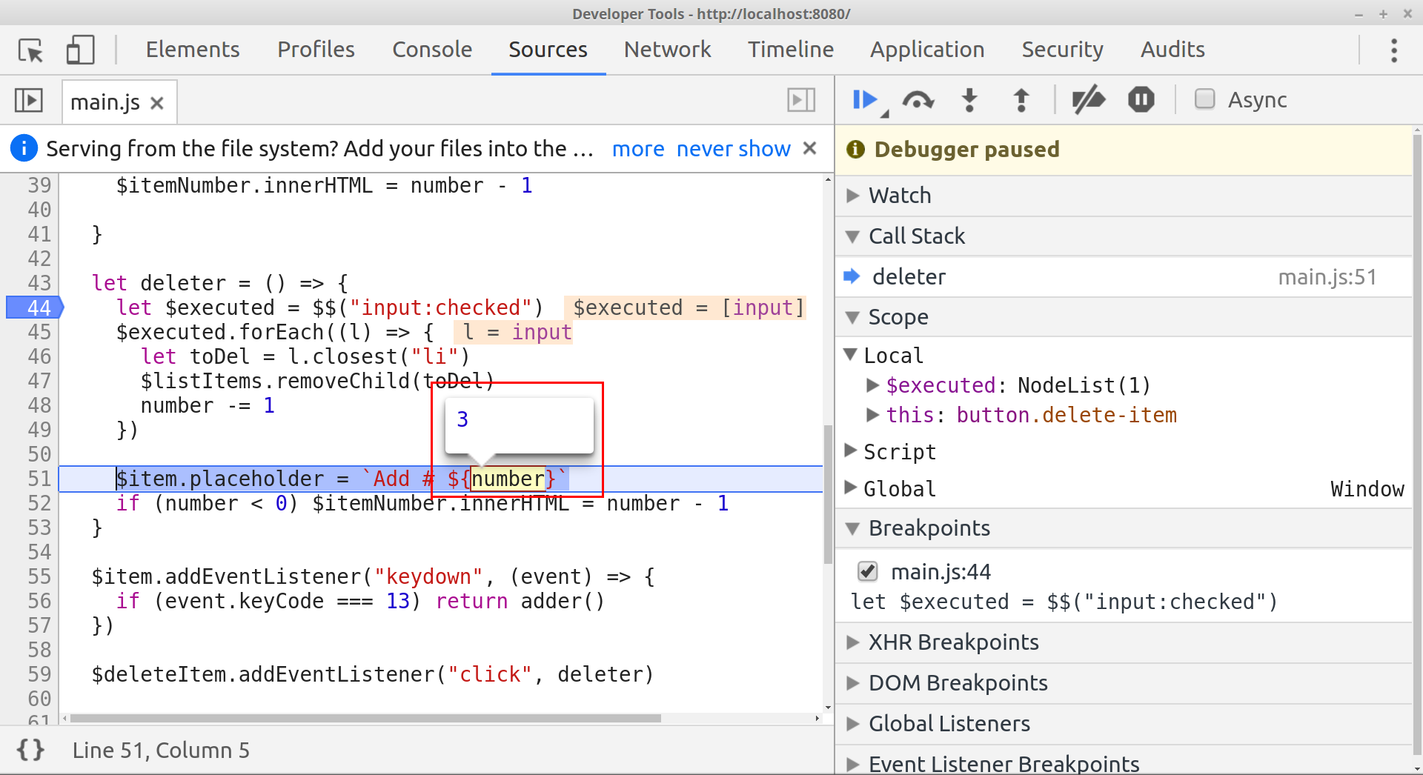

Slide 21
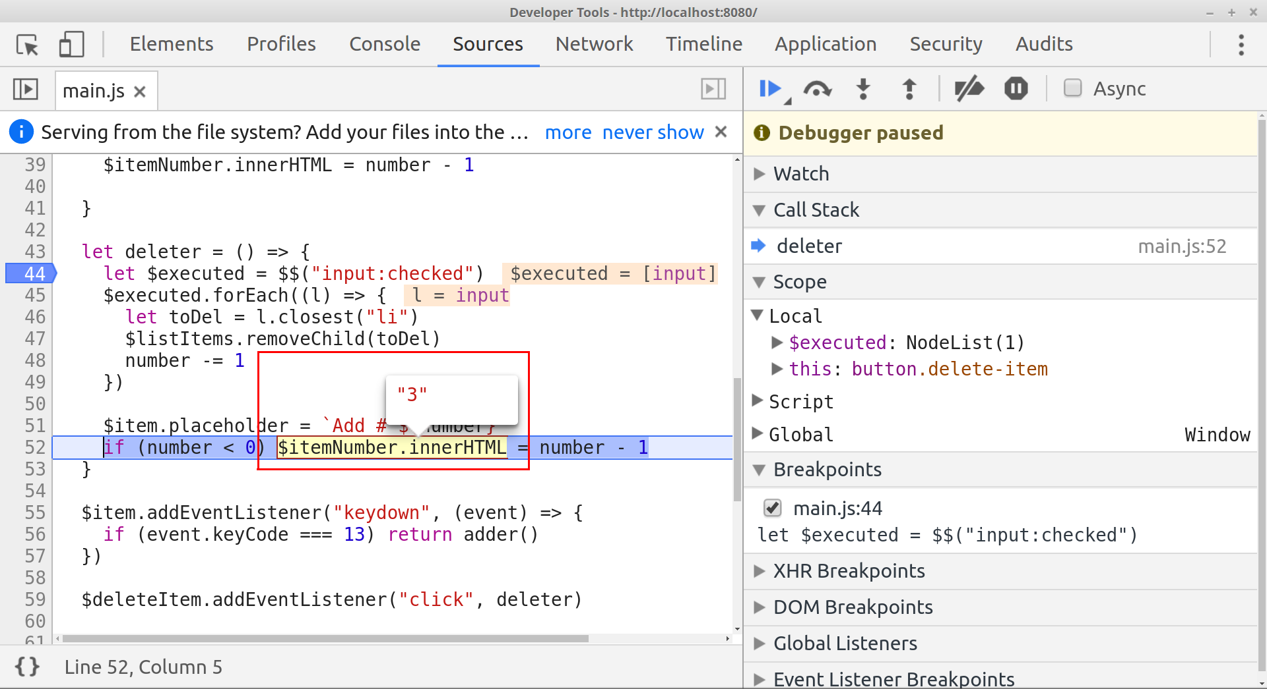

Slide 22
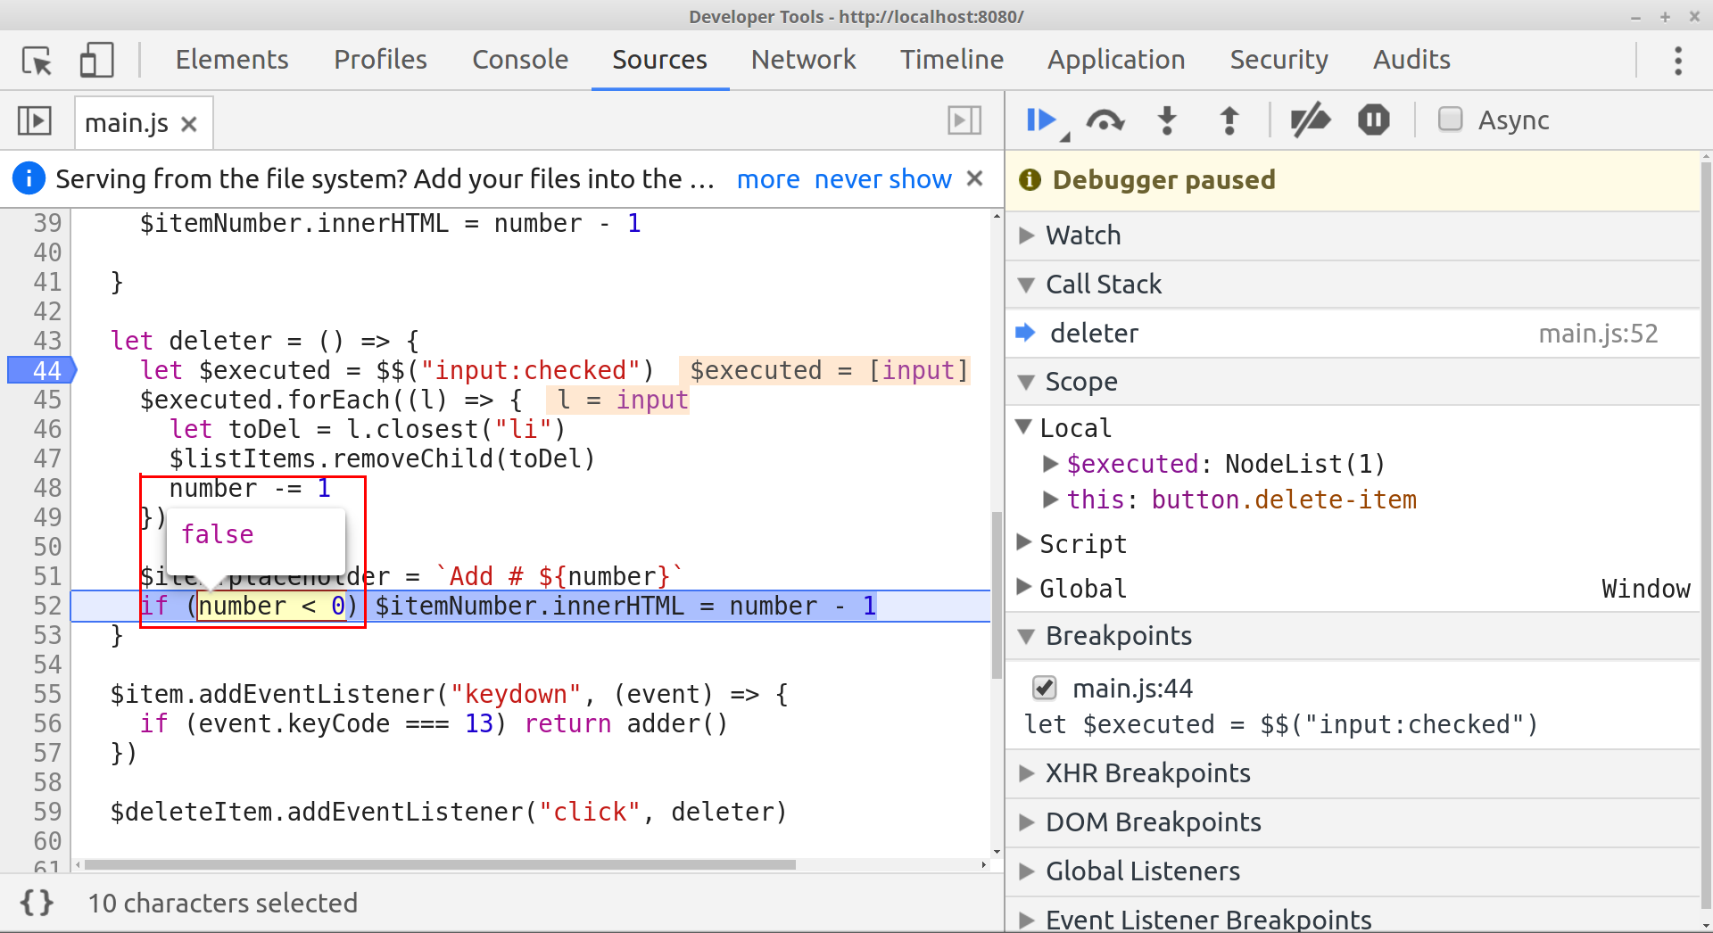

Slide 23
Нет постоянных перезагрузок страницы
Управление исходным кодом
Доступ к стеку вызовов

Slide 24
Что ещё есть в dev-tools?
Watch expressions
Call stack
Blackboxing (only files)

